Slide 1

身边的好朋友
智能食谱推荐助手
创想无限未来
汇报人：
团队成员：张宇杰、张津豪、瞿家祺、秦文超

Slide 2

01 智能食谱推荐助手概述
02 工作原理与技术基础——前端
目录
03 工作原理与技术基础——后端
04 成果展示

Slide 3

01
智能食谱推荐助手概述

Slide 4
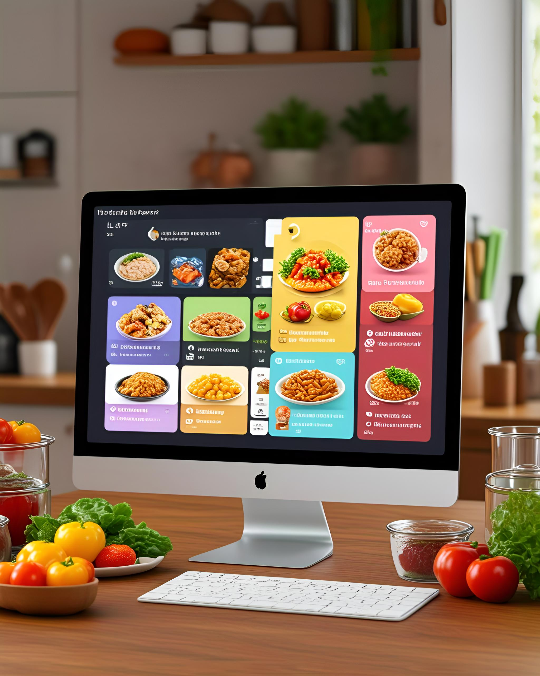
定义与概念
01
智能食谱推荐助手的定义
智能食谱推荐助手是一种利用人工智能技术，根据用户的饮食偏好、营养需求和食材库存，自动推荐个性化食谱的智能系统。
02
智能食谱推荐助手的工作原理
通过收集用户的饮食习惯和偏好数据，智能食谱推荐助手运用算法分析，实时生成符合用户需求的食谱建议。
03
智能食谱推荐助手的应用场景
智能食谱推荐助手广泛应用于家庭厨房、健康餐饮、食品零售等领域，帮助用户高效规划饮食，提升生活质量。

Slide 5
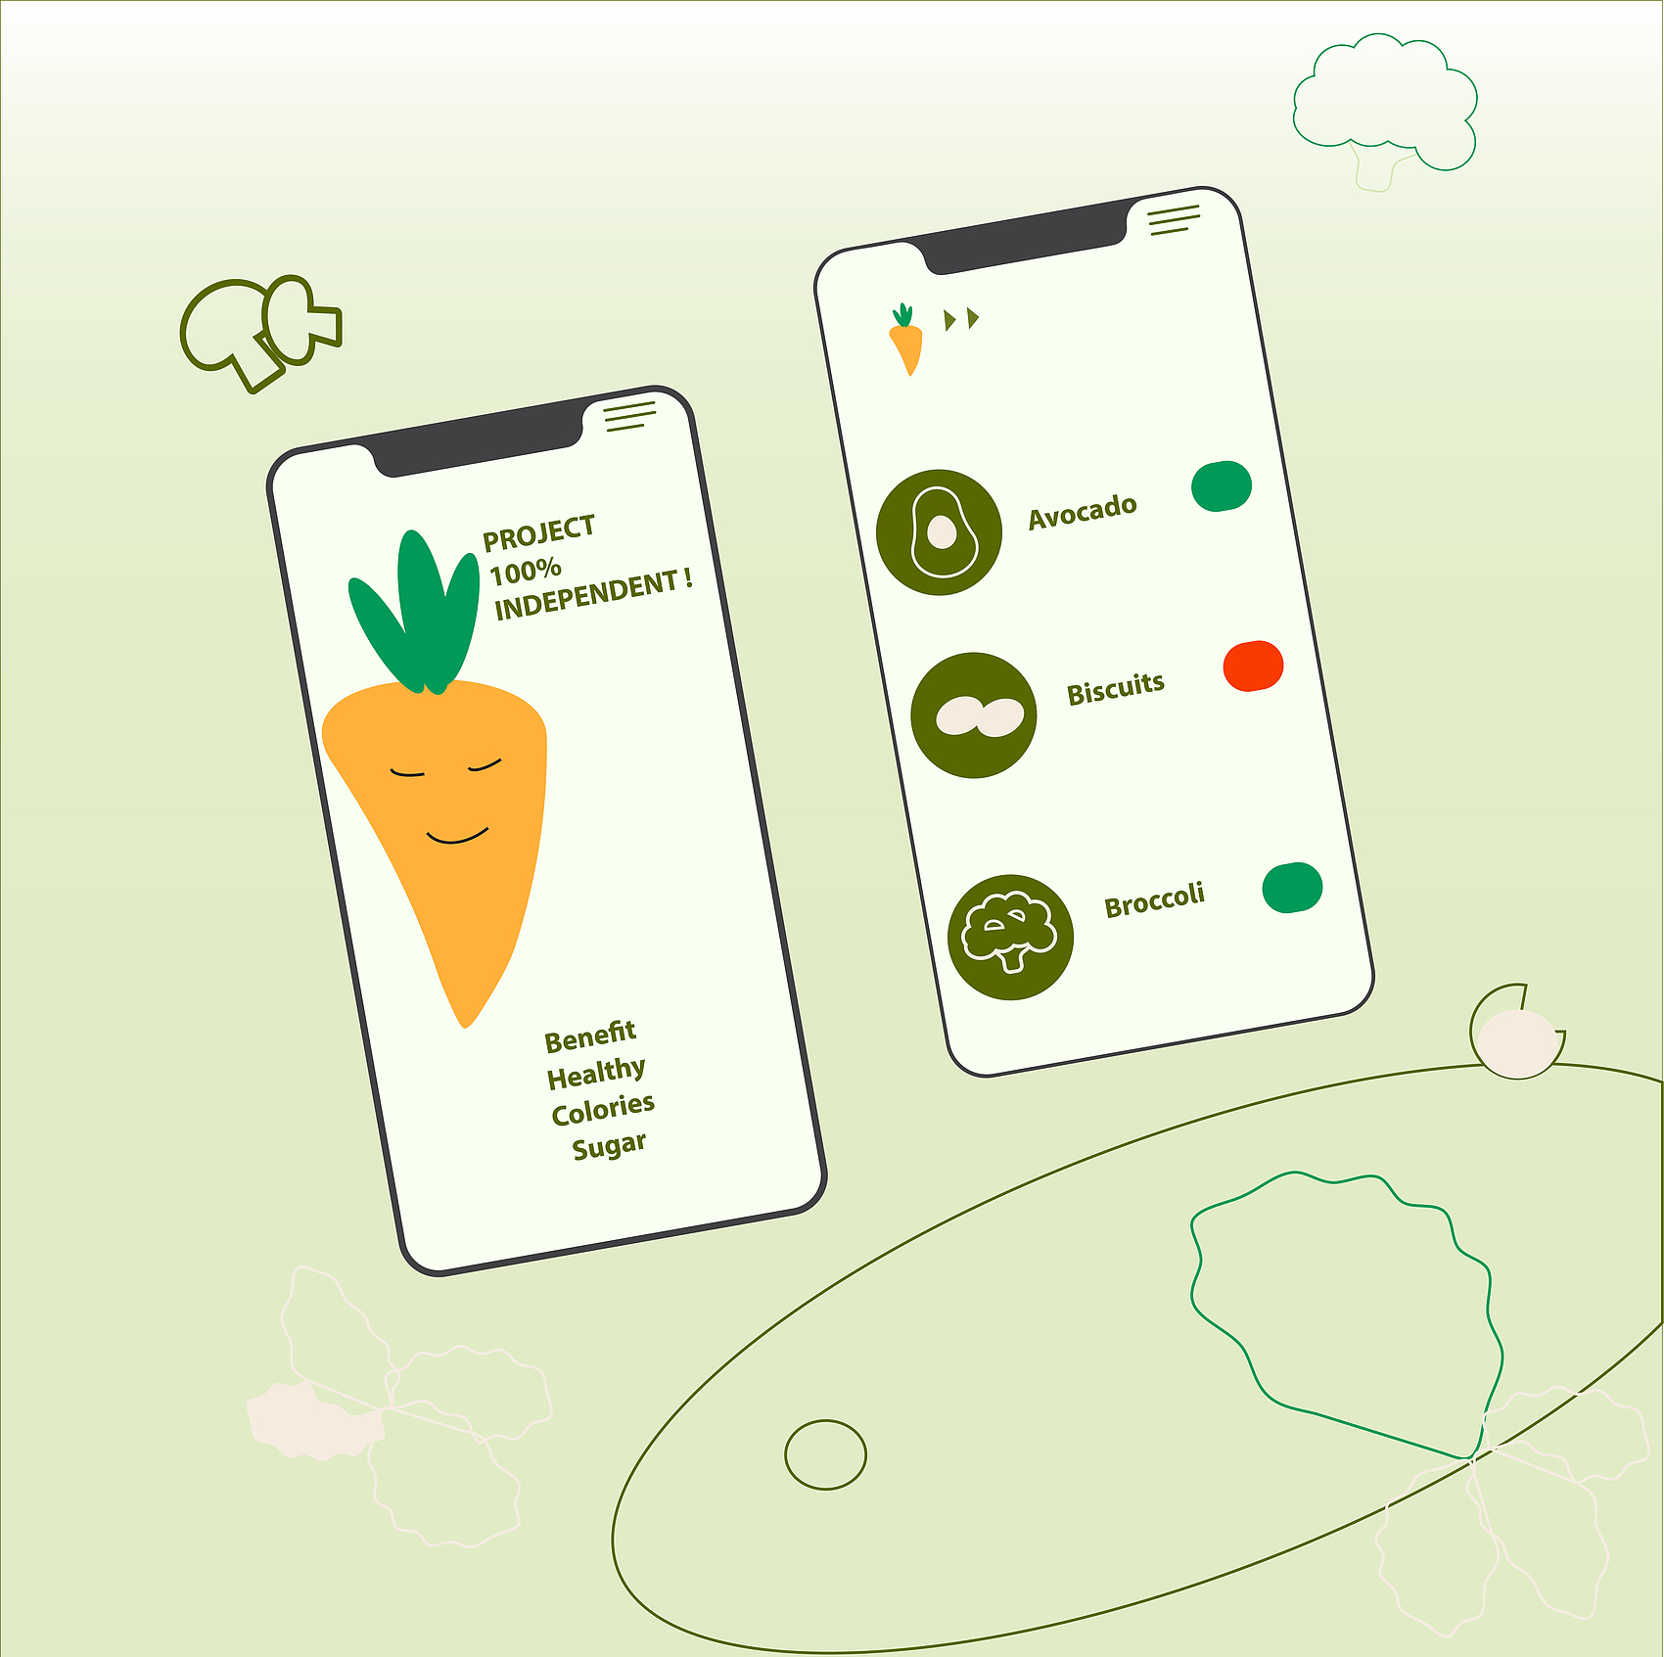



发展背景与意义
健康饮食趋势
技术进步推动
解决饮食选择困难
促进食品产业创新
随着人们健康意识的提升，智能食谱推荐助手帮助用户制定个性化健康饮食计划。
人工智能和大数据技术的发展，使得智能食谱推荐助手能够更准确地预测用户口味。
面对琳琅满目的食材和食谱，智能食谱推荐助手为用户提供了便捷的解决方案。
智能食谱推荐助手的出现，推动了食品产业向个性化和智能化方向发展。

Slide 6
02
工作原理与技术基础——前端

Slide 7
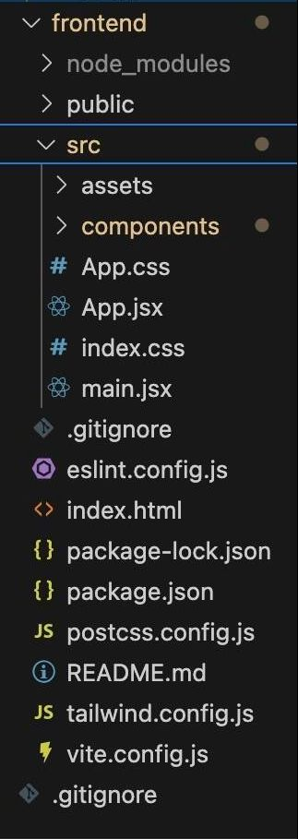
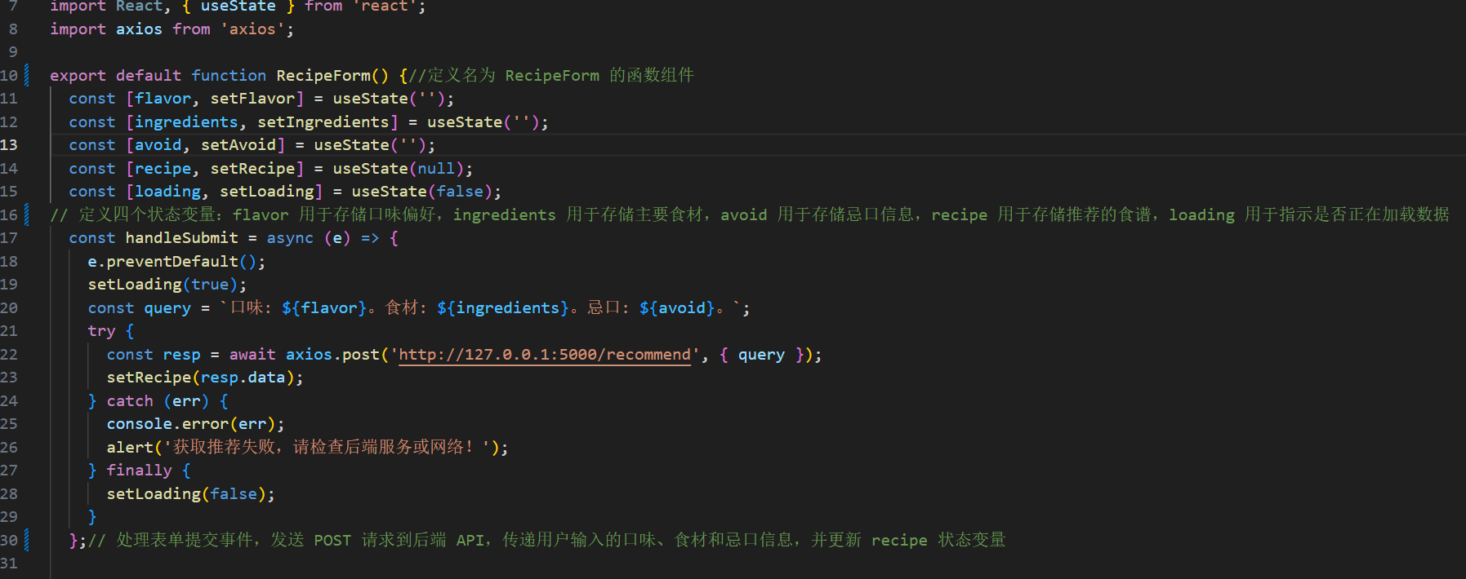
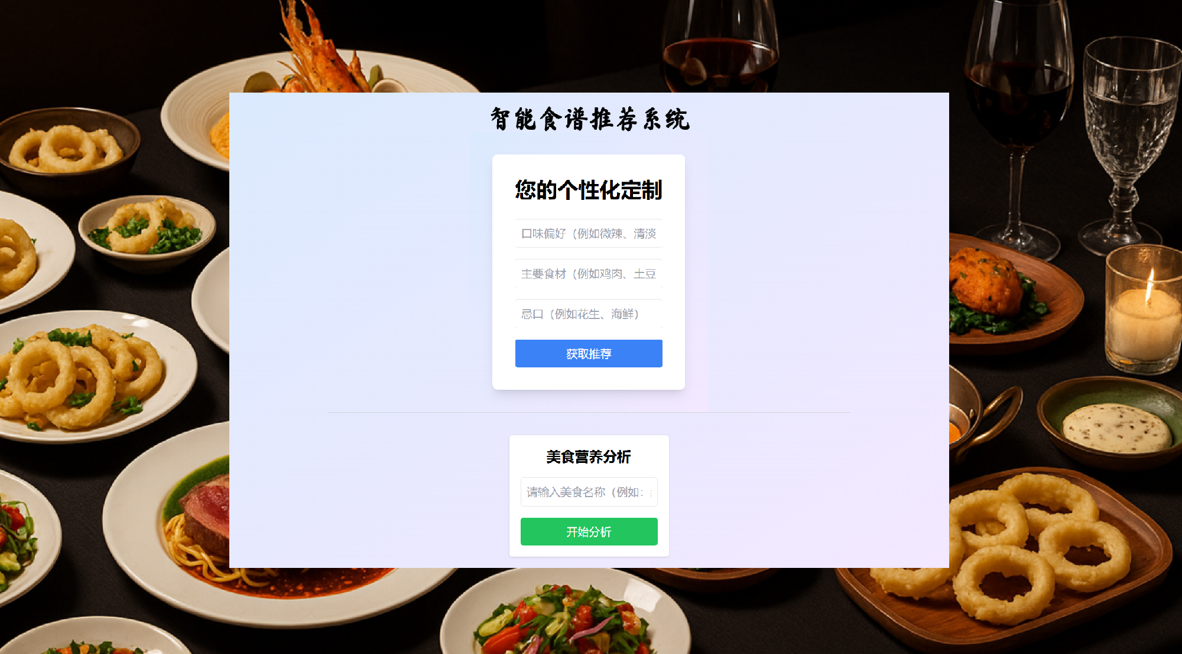
功能函数一：输入食材忌口等信息，输出食谱信息

Slide 8
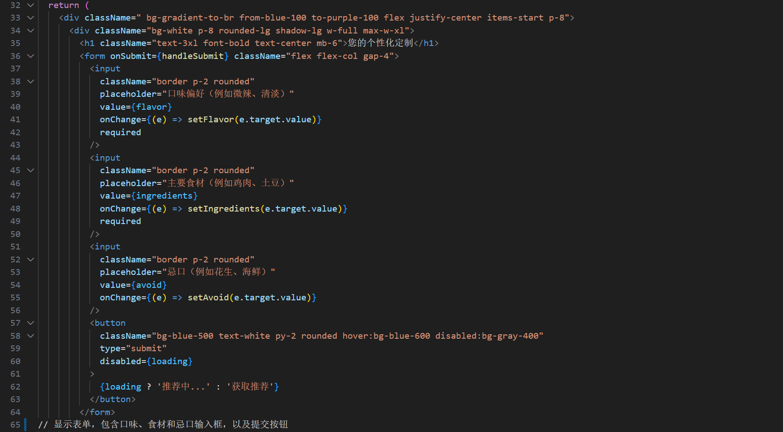
续：

Slide 9
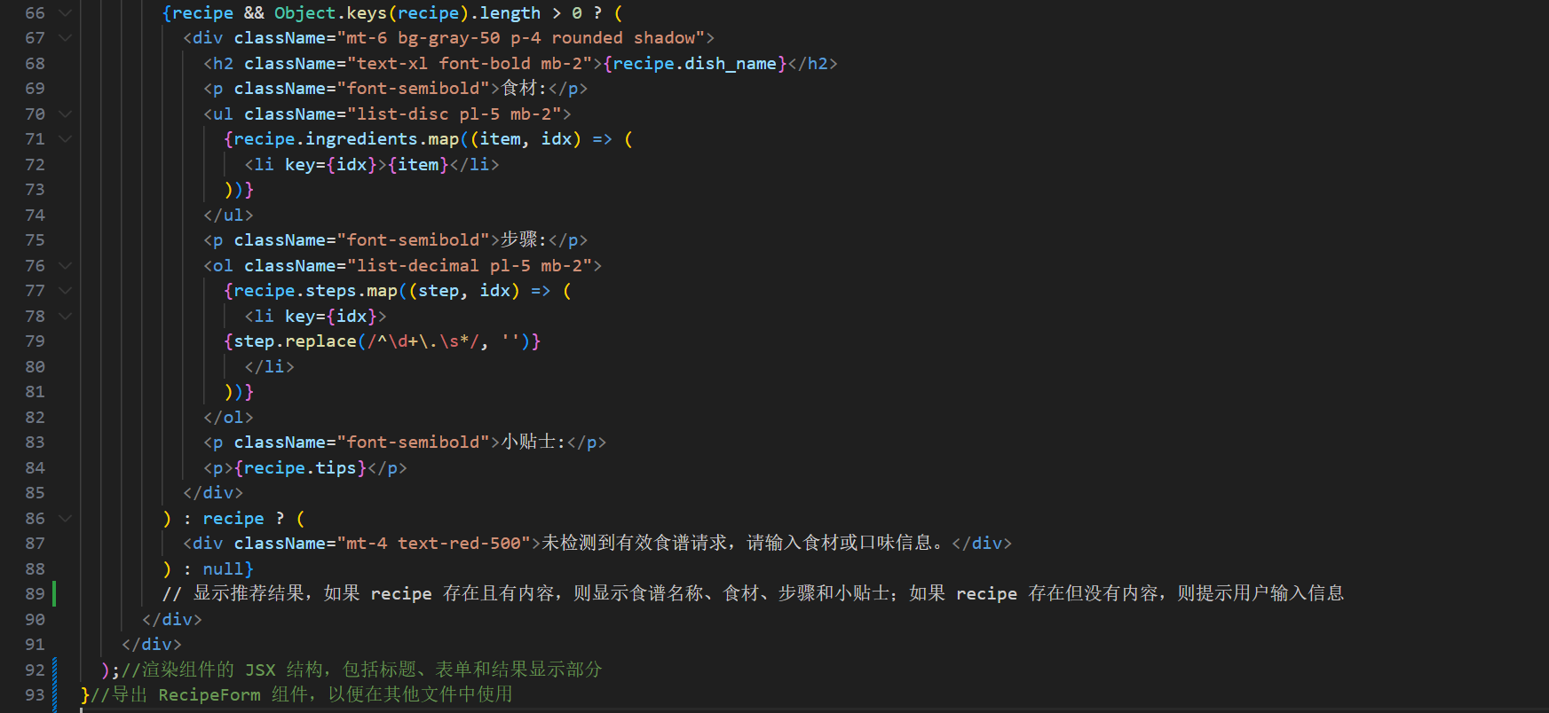
续：

Slide 10
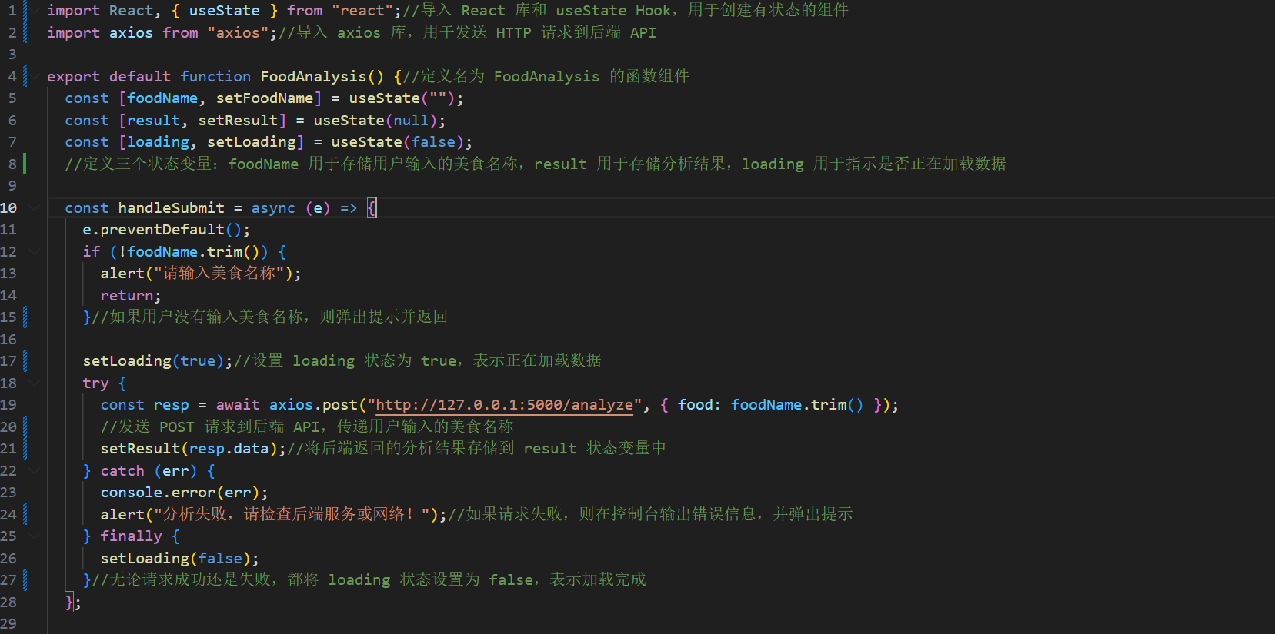
功能函数二：输入食物，提供其热量和营养价值

Slide 11
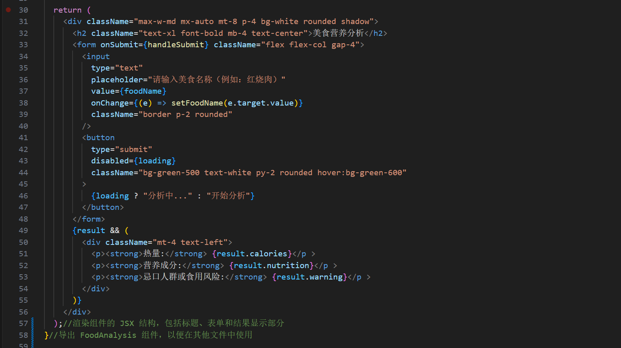
续：

Slide 12
03
工作原理与技术基础——后端

Slide 13
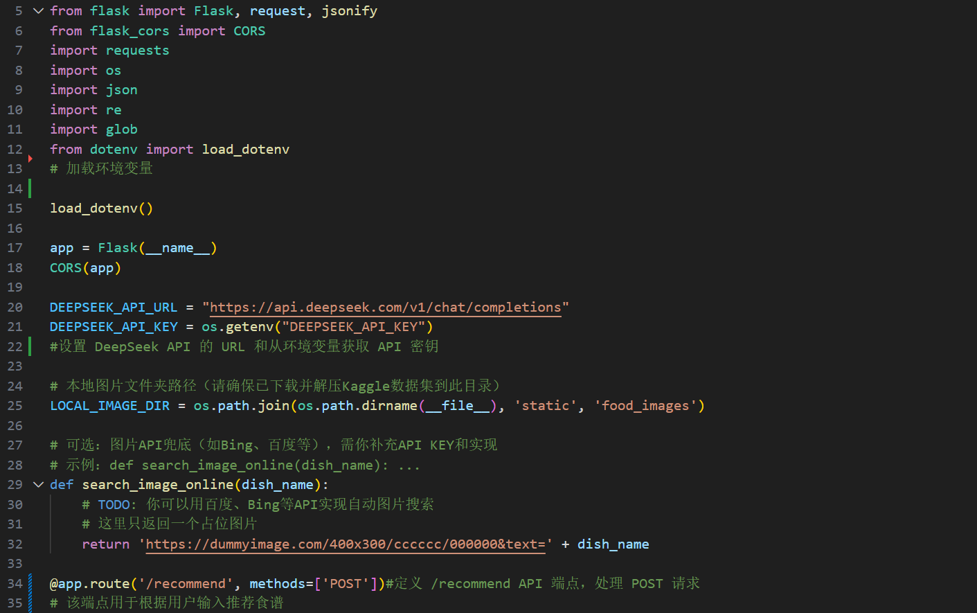
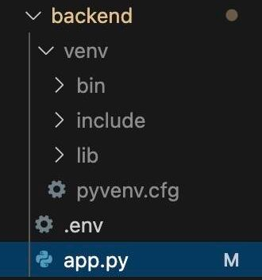
功能一代码

Slide 14

续：

Slide 15

续：

Slide 16
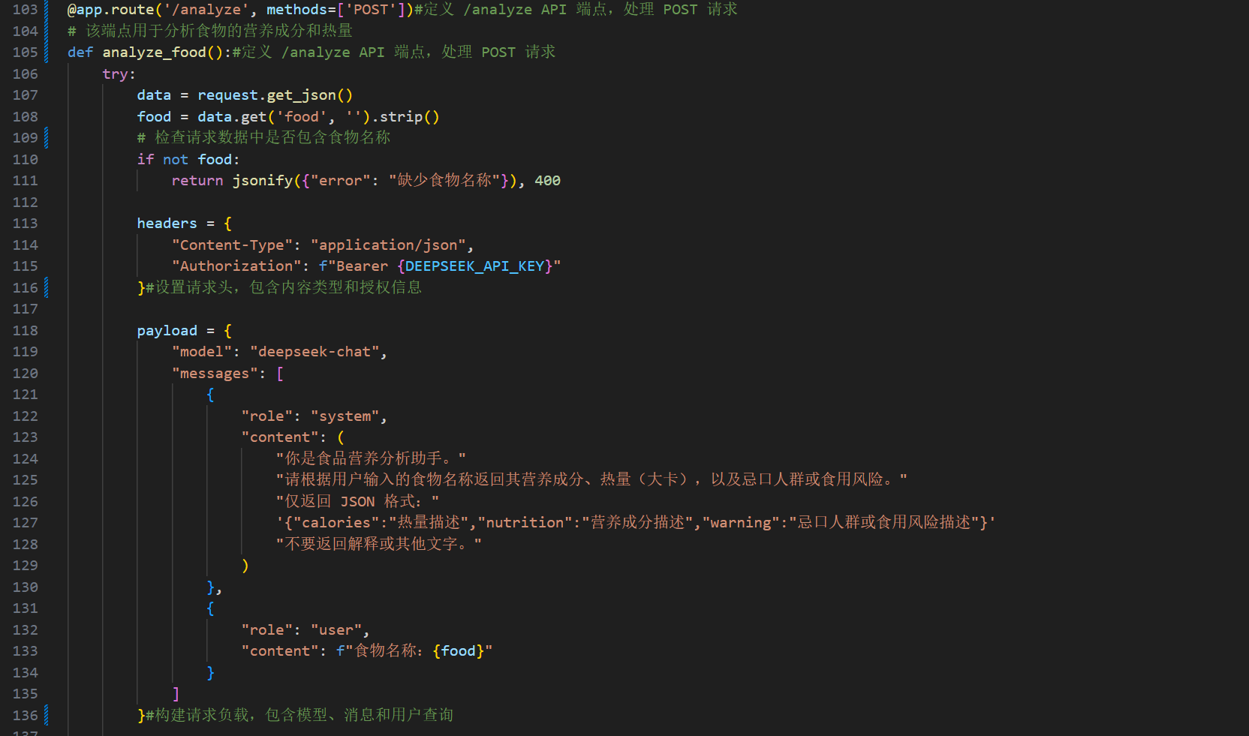
功能二代码

Slide 17
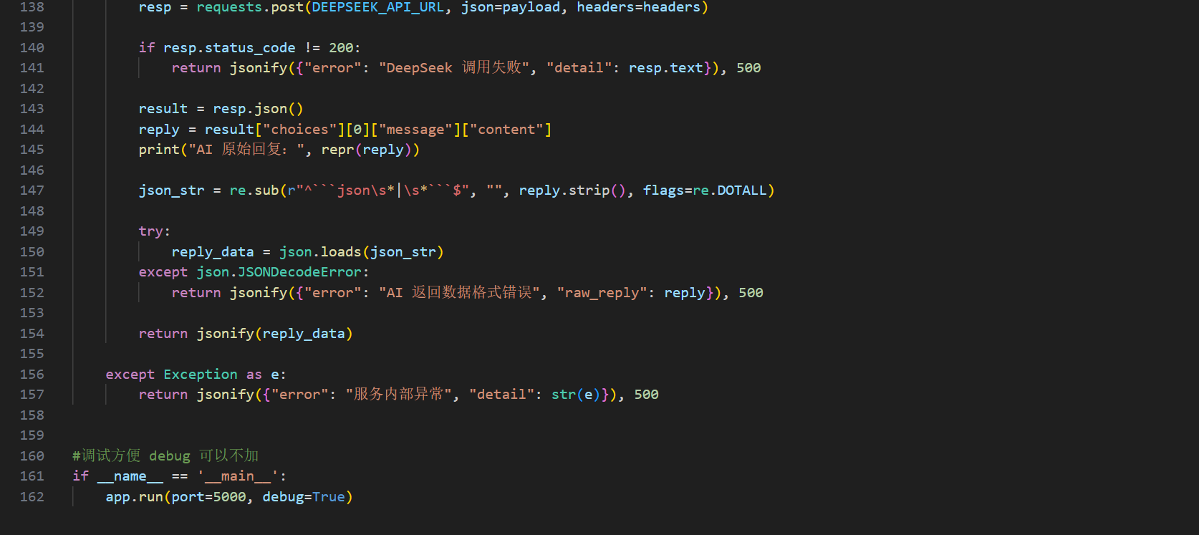
续：

Slide 18
04
成果展示

Slide 19
感谢观看
汇报人：

